Slide 1
Bèta voor een breed publiek
Jean-Paul Keulen

Slide 2
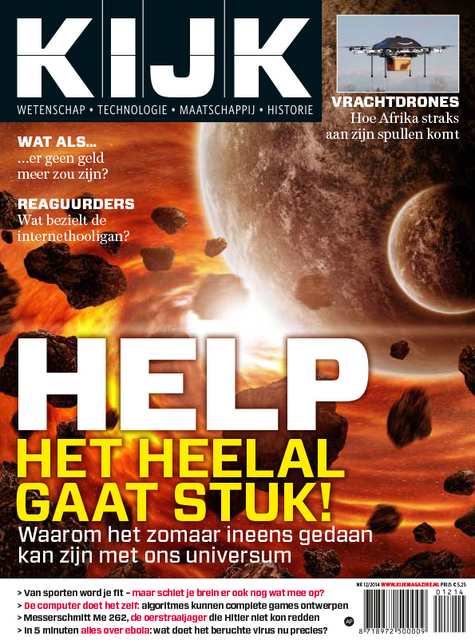
Wie ben ik?
Studie sterrenkunde in Leiden
Afstudeervariant Communicatie en Educatie
Stage bij KIJK in 2002
Schrijft voor KIJK sinds 2002
Sinds 2005 redacteur
Sinds 2009 coördinerend redacteur
Sinds 1 december 2014 chef redactie

Slide 3

Wie ben ik?
Twee boeken:
De deeltjesdierentuin: over higgsbosonen, neutrino’s en meer (november 2012, achtste druk in de maak)
De deeltjessafari: over donkere materie, gravitonen en meer (september 2014, derde druk in de maak)

Slide 4
Wat ga ik vertellen?
Hoe schrijf je een goed populair artikel over een natuurkundig onderwerp?
Case study: hoe kan het misgaan bij het populariseren van natuurkunde?

Slide 5
Nobody has to read this crap!
Lezer heeft weinig tijd en veel alternatieven
Hoeft niet aan je artikel te beginnen
Kan op elk moment afhaken

Slide 6
Verleid de lezer
Lok de lezer het verhaal binnen met een opvallend feit, anekdote, vergelijking, iets uit het nieuws...
Bouw kleine cliffhangers in, door bijvoorbeeld aan het eind van een paragraaf een vraag op te roepen
Gebruik streamers en tussenkopjes om de lezer naar het einde te lokken
Zorg voor alternatieve ingangen: kaders en bijschriften
Laat je artikel niet met een nachtkaars uitgaan

Slide 7
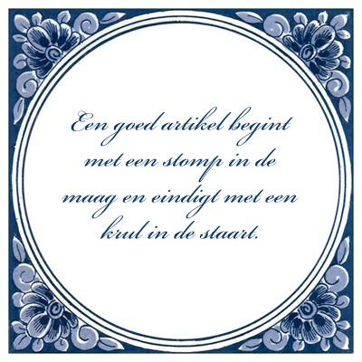

Slide 8
Vertel waar je verhaal over gaat!
Goed artikel heeft hoofdgedachte of centrale vraag
Maak die expliciet zo gauw je de aandacht van de lezer hebt: tweede, derde alinea
Houd je daar vervolgens ook aan!

Slide 9


Slide 10
Vertel waar je verhaal over gaat!
Geldt ook voor pers- en nieuwsberichten, PowerPoint-presentaties, mails, brieven...
Begin met in een notendop wat het nieuws is; achtergrond komt later
Lastig: je wilt soms eerst achtergrondkennis brengen
Toch een manier vinden om in die eerste alinea al je punt te maken

Slide 11
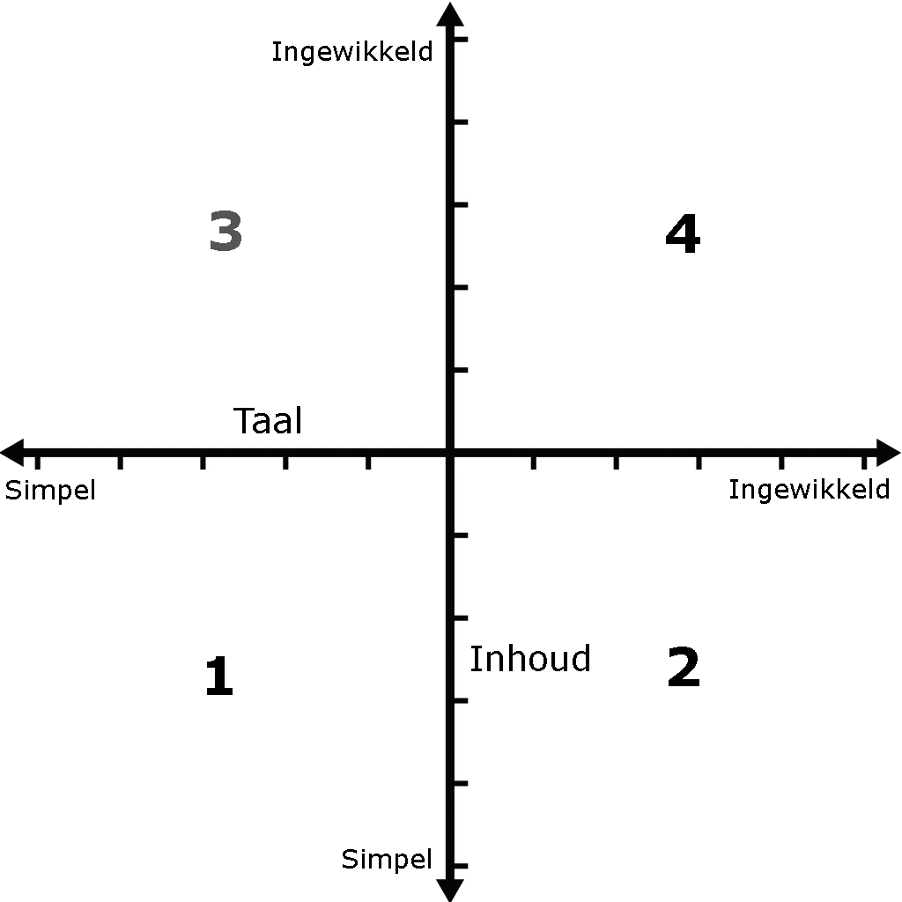

Slide 12
Taalgebruik
Vaktermen alleen introduceren wanneer echt nodig
Eerst uitleg, dan vakterm
Zinnen niet nodeloos lang maken, maar ook niet alleen korte gebruiken
Geen dikdoenerij of mooischrijverij

Slide 13
The curse of knowledge
Eerst researchen, dan plannen, dan schrijven
Moeilijk om met veel kennis op zak in te schatten hoe lastig iets is zónder die kennis
Zelf op letten
Welwillende, maar niet deskundige proeflezers
(En ook deskundige proeflezers...)

Slide 14
Anekdotes
Duizenden woorden lezen over natuurkunde is voor de meesten geen ontspanning
Wissel af met stukjes tekst die minder aandacht eisen: historische anekdotes, toepassingen en andere zaken die je ‘gewoon kunt lezen’

Slide 15
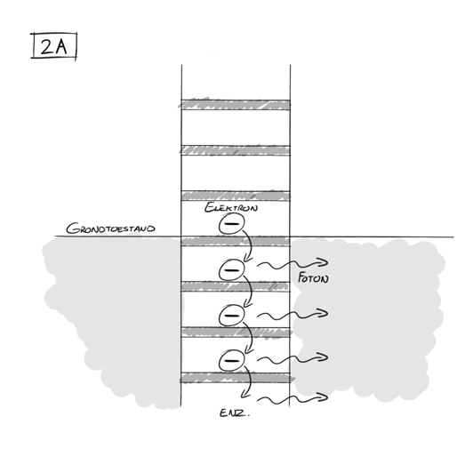
Metaforen
Worden gewaardeerd én worden onthouden!
Gebruiken alleen waar nodig
Niet te ingewikkeld/vergezocht
Opletten voor misleidende aspecten

Slide 16
Risico’s van het vak
Metafoor is niet hoe het echt zit
Heldere uitleg in taal is ook niet het hele verhaal
Formules: liever niet (behalve E = mc²)
Lezer gaat in metaforen of in taal denken; verzint huisgemaakte theorieën
Meestal niet zo erg...
...maar soms wel.

Slide 17
Case Study: Toch geen higgs!?
Koppen op internet (november 2014):
Scientists Raise Doubt over Discovery of Elusive God Particle
“Higgs Boson” Points to an Undiscovered Force of Nature
Higgs Boson Particle May Not Have Been Discovered Yet
Did or Did Not CERN Discover Higgs Particle? We Deserve to Know
BICEP2 All Over Again? Researchers Place Higgs Boson Discovery in Doubt

Slide 18
Case Study: Toch geen higgs!?
Artikel ‘Technicolor Higgs in the Light of LHC Data’ gepubliceerd in Physical Review D...
...op 13 augustus 2014!
Waarom dan in november zoveel aandacht hiervoor?
Persbericht van Universiteit van Zuid-Denemarken d.d. 7 november 2014!

Slide 19
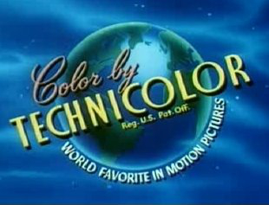
Case Study: Toch geen higgs!?
Waar het eigenlijk om draait:
Technicolor: alternatief voor higgsmechanisme
Medebedenker Steven Weinberg: technicolor na higgsontdekking niet meer zo interessant
Nieuw artikel: technicolor kan toch nog!
Nieuw deeltje kan “techni-higgs” zijn, bestaand uit “techni-quarks”

Slide 20
Case Study: Toch geen higgs!?
Belangrijk om te weten:
Er is sowieso een nieuw deeltje gevonden
CERN heeft altijd mogelijkheid opengelaten dat dit deeltje niet het enige higgsdeeltje is
Of het deeltje is opgebouwd uit andere deeltjes, is een vraag die heel serieus wordt onderzocht
Tot nu toe wijst alles – helaas! – op de saaiste mogelijkheid: één higgsdeeltje
Nieuw onderzoek draagt geen argumenten aan tegen de higgs-interpretatie!
Theorieën zijn altijd wel zo te tweaken dat ze passen bij de meest recente waarnemingen
“Het is niet alsof men hier op CERN wakker van ligt.”

Slide 21
Case Study: Toch geen higgs!?
Wat ging er mis bij die berichten?
Sensatiezucht; kop die aanzet tot lezen
Journalisten bedacht op natuurkundige missers na neutrino’s en BICEP2
Slordigheid: oorspronkelijke datum publicatie niet gecheckt (hele artikel niet gezien?)
Persbericht te serieus genomen; citaten klakkeloos overgenomen
Geen onafhankelijke deskundige geraadpleegd
Zelfoverschatting; willen duiden maar kunnen dat niet

Slide 22
Case Study: Toch geen higgs!?
Schrijvers persbericht gaan ook niet vrijuit!
Kop: “Maybe it wasn’t the Higgs particle after all”
“An international research team” (d.w.z. twee Britten, een Deen en een Belg)
“No conclusive evidence” voor higgsdeeltje
“It is still possible that CERN has discovered the Higgs particle – but it is equally possible that it is a different kind of particle.”

Slide 23
Case Study: Toch geen higgs!?
Persbericht geeft journalisten voorzet die vervolgens dankbaar wordt ingekopt
Vergelijkbare gevallen: magnetische monopolen en Delfts majoranadeeltje
Persberichten zijn propaganda! Meer dan een derde bevat overdreven claims
Voorlichters niet altijd thuis in de materie
Onderzoekers zelf proberen impopulaire theorie aan grote publiek te verkopen

Slide 24
Wie te vertrouwen?
Nieuwsberichten checken bij betrouwbare bronnen. Voor deeltjes e.d.:
Blogs: Of Particular Significance (http://profmattstrassler.com/), Résonaances (http://resonaances.blogspot.nl/), Preposterous Universe (http://www.preposterousuniverse.com/blog/), Bad Astronomy (http://www.slate.com/blogs/bad_astronomy.html)
Facebook: deeltjesfysicus Don Lincoln
Twitter: o.a. Katherine Mack (@astrokatie) en Matthew Francis (@DrMRFrancis)
Betrouwbare journalisten: Bruno van Wayenburg (KIJK, NRC), Martijn van Calmthout (Volkskrant), Ans Hekkenberg (KIJK, New Scientist, Volkskrant), George van Hal (New Scientist)...

Slide 25
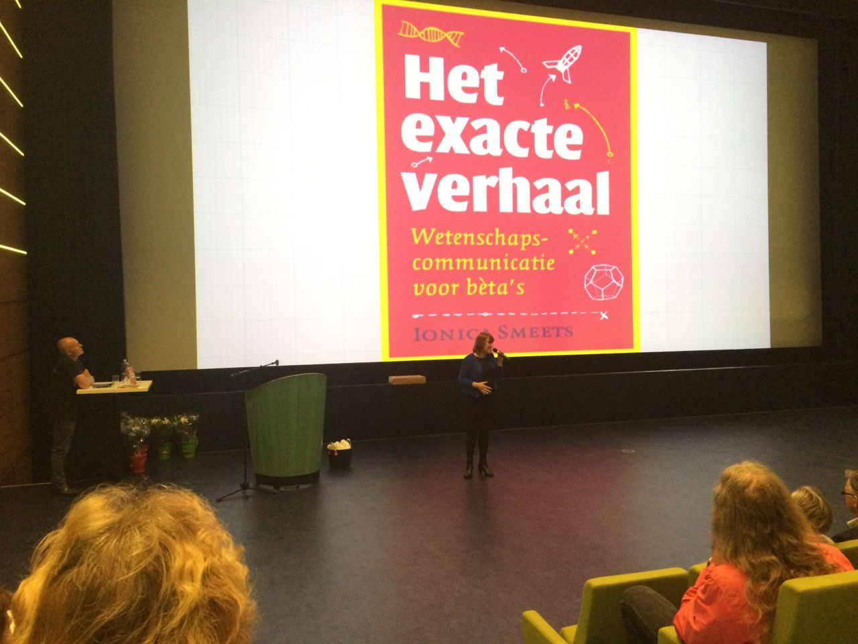
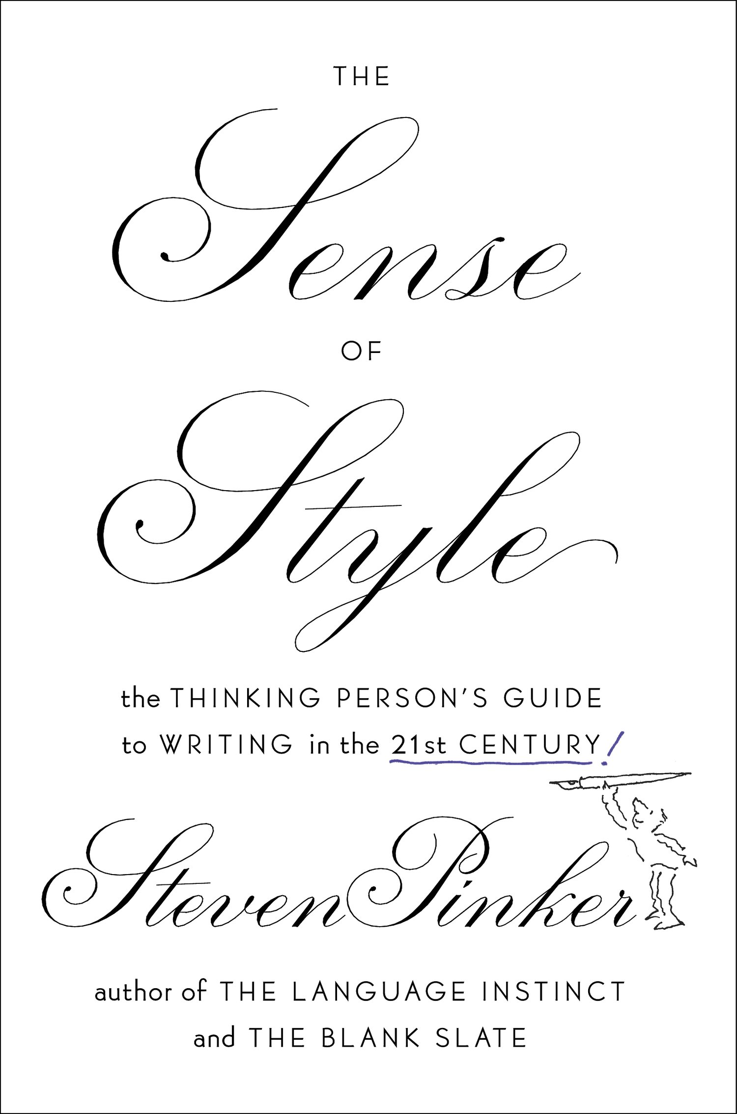
Lezen over schrijven

Slide 26
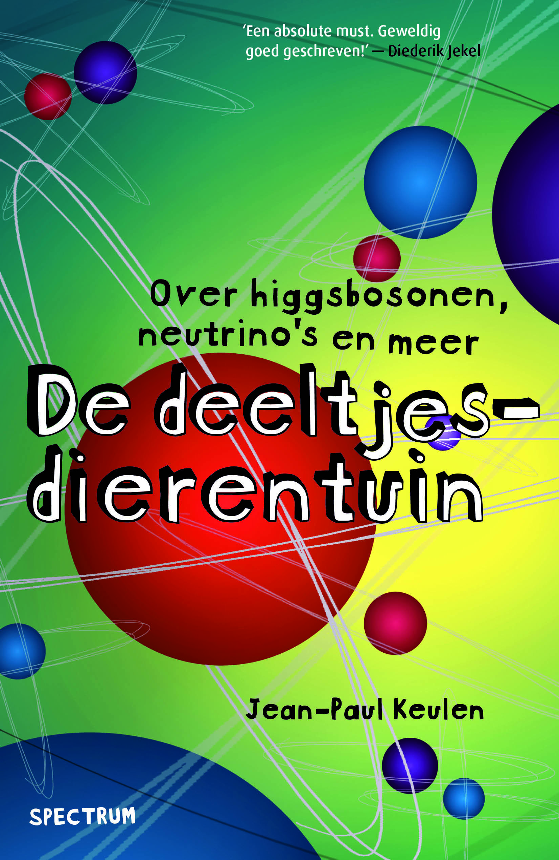
Ook leuk

